Slide 1
Security Fundamentals
情報セキュリティのジアタマを作る
株式会社ディアイティ クラウドセキュリティ研究所
河野 省二<kawano.shoji@security-policy.jp>

Slide 2
そもそも仕事はなんのためにやるか
仕事というのは評価されなければ意味がありません。
評価の対価はもちろんお金です。
これが自己満足になっていると、なにも生み出さない趣味になってしまいます。
みなさんの仕事は誰にどのように評価されていますか？

Slide 3
仕事の責任とセキュリティの責任
承認された
手順にしたがって運用
参照
こういうコンプライアンス型の
管理ではビジネススピードに
追いつかない
承認
指示
報連相
進捗を確認
進捗を記入

Slide 4
仕事をしているつもりじゃないの？
ルール通りに作業はできている一方で・・・
  生産性は向上しているのか
  だれかが「遅くまで仕事をする」ことで、効率の悪さが帳消しになっていないか
  締め切りを遅らせる「コミュニケーション」が多すぎないか
    無駄な会議、無駄なメールのやり取りなど・・・
作業ばかりを書いていて「指標」が明確になっていない
  その作業は誰がやればどのくらいで終わるのか
  全体の工数は明確になっていて、その範囲内で終わっているか

Slide 5
組織づくりとは報告の連鎖
報告
ステークホルダー
経営者
要望
業務
報告
把握
管理職
改善のサイクル
業務
報告
従業員

Slide 6
説明責任とは・・・
報告を受け入れてもらうためには「根拠」が必要
  報告の根拠は明確になっているのか
  それは誰もが納得できる内容になっているか
情報漏えい事故では色々なことが不明瞭
  ほとんどの事故で犯人が捕まらない
  犯人の動機がわからない
  二次被害が明確ではない
  ので、繰り返し起こってしまうし、他社の事例がまったく役に立たない

Slide 7
情報セキュリティへの評価
情報セキュリティ対策をどのように評価されるのか
評価されない仕事はするだけ時間のムダである

Slide 8
情報セキュリティの評価ポイント
情報セキュリティの評価
誰が評価するか
① 安全であるか
IT担当者
② 安心できるか
IT担当者
③ ITが活用できているか
利用者
④ ビジネスはエンハンスしたか
経営者

Slide 9
標的型メール攻撃を題材に検討する
標的型メール攻撃とは
  メールに記載したリンクや添付書類を使って利用者をウイルスに感染させて、情報を抜き取ったり、サービスを停止させたりする攻撃手法
  一般的には、信頼できる送信者になりすまし、安心させた上でリンクをクリックさせたり、添付書類を開かせたりする
  年金機構の事故も標的型メール攻撃が原因であると言われている
ソーシャルエンジニアリングとしての対策
  標的型メール攻撃をソーシャルエンジニアリングだとして、利用者の訓練を行っているところが多い。年に数回行って注意喚起をしている
  人間のチカラで対策しているので、効果はまばらになる

Slide 10
標的型メールとは・・・
受信メール全体
必要なメール
不必要なメール（スパムメール）
広告
悪意のあるメール
標的型メール
標的型メールとは、1日にたくさん来るメールの中のスパムメールの中のごく一部

Slide 11
そのセキュリティ対策は安全か？
安全かどうかは機密性、完全性、可用性の観点で見る
機密性
完全性
可用性
情報が誰かに見られたり使われないように対策できているか
情報が改ざんされたり、破壊されないように対策をする
情報を使いたい時にいつでも使えるように対策をする

Slide 12
そのセキュリティ対策で安心できるか
安心かどうかは信頼性、継続性、持続性の観点で見る
信頼性
継続性
持続性
その対策は期待した効果を得ることができるか
その対策は期待した効果を継続的に発揮できるか
期待した効果を持続させるために、代替手段などを準備できるか

Slide 13
IT利用の障害になっていないか
多くの情報セキュリティはIT利用の障害になっていることがある
  ノートPCを購入した → 危ないので持ち出し禁止
  Office 365を契約した → 危ないので外部からの利用禁止
ITの導入目的を明確にして、それが損なわれていないかをチェックすることが重要
  そもそもの導入目的は何だったのか。それが満たされているか
利用者に負担をかけないセキュリティ対策
  不審なメールは開かない → 開いた人の責任
  パスワードは複雑なものを定期的に → パスワードをつけた人の責任

Slide 14
ビジネスに貢献しているか
IT利用によってビジネスはエンハンスしているか
  導入前と導入後でどのような差があったのか
  期待していた効果を得ることが出来たのか
  業務効率は明確になっているか
突発的な損失が起こる可能性
  情報セキュリティ事故や社内不正によって突発的な事故が起きた時の影響を検討しているか
  事故対応（インシデントレスポンス）の準備

Slide 15
カイゼンのために必要な情報を収集
標的型メール対策なら・・・
訓練の結果（%）✕２回分
30％の開封率 人間の限界？
１日のスパムメールの総量
対応に１人90分もかかってる
開いた時の影響
なんだかんだで5000万の損失
IT活用による
適切な判断と説明責任の確保
事業リスクが１日1人頭 3000円
セキュリティリスクが年額1500万円

Slide 16
人間に依存しないセキュリティ対策の実現
標的型メール訓練のみ
ITのチカラを追加して
データを利用した
カイゼン
内容で判断
件名で判断
判断材料は本人の見識だけに頼っているために、判断ミスが起きやすい
どこから来たメールかを「件名」に自動で追加。外から来た社長メールなら・・
ひとりひとりを訓練しても、人間は100％の判断はできない。また、来年には新しい人が入ってくるのでさらにコストが必要になる。
そもそもスパムの判断にどれだけの労働時間が取られているのか・・・
経営者は・・・
スタッフがセキュリティに関連する作業にどのくらいの時間がかかっているのかを把握し、それを軽減するために何ができるかを考えることが必要！そしてそのリソース割り当てを！

Slide 17
情報セキュリティのトレンド
セキュリティサービスが売れる時代がもうそこに来ている
何を握ればビジネスは続いていくのか、何に乗れば良いのか

Slide 18
サービス商材とはなにか
おい、ソフトウェアのインストールしたいのに
ドライブがついてないじゃないか！！
よく確認して買わなかった顧客の責任
説明をちゃんとしなかった販売店の責任
ドライブをつけていないメーカーの責任

Slide 19
トレンドは「経営とガバナンス」
情報セキュリティにおける経営責任
経営層
目的に従っているかの確認
さらなる改善
目的の明確化
組織づくり
リソースの割当
計画と改善
など
情報収集
報告
現場
目的に応じた対策
情報の提供
IT活用による「判断の明確化」と「効率化」による生産性の向上

Slide 20
ガバナンスのためのIDマネジメント
認証だけではなく、識別（ID管理）について考えることからガバナンスを考えましょう。
そして、業務の効果と不正の両方を見極めるために、認可の明確化と説明責任の確保が重要なポイントとなります。
R ------
W ------
X ------
識別
認証
認可
説明責任

Slide 21


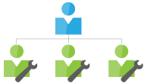
ガバナンス確保のために、IT基盤の再設計
外部の把握だけではなく、既存のシステムからも同様に情報を取得する必要があり、これも統合基盤に加える。クラウドサービスを利用して、情報を管理し、それを社内の情報管理システムと統合していくことが重要
ローカルシステム
説明責任
IDを統合することでローカルとクラウドを両方を管理できる

Slide 22
Office 365のAzure ADなら

Slide 23
パスワードが漏れたらどうしよう
これまでの対策
これからの対策
強固なパスワードを付ける
→ が、覚えられない
パスワードを頻繁に変える
→ が、めんどくさい
漏れた時には怒られる
→やってもムダ・・・
端末を限定する
→ パスワードが漏れても安心
端末を紛失しても安心
→ 落としたら中身を削除
2つ持つとリスクも2倍
→ データを自動で分ける

Slide 24
Security as a Service
Information
Analysis
Security
Information

Slide 25
リスクアセスメントフレームワーク
情報セキュリティの３つ項目と影響の関係
可用性・・・情報が使えない時の影響の度合い
完全性・・・情報が壊れてしまった時の影響の度合い
機密性・・・情報が漏れてしまった場合の影響の度合い
情報セキュリティはどこまでやればよいのか
  影響度とコストの関係を明確にする
事故の発生
事故の影響
受容
脅威
ぜい弱性
機密性
完全性
受容レベル
対策
可用性
コスト
影響
保証

Slide 26

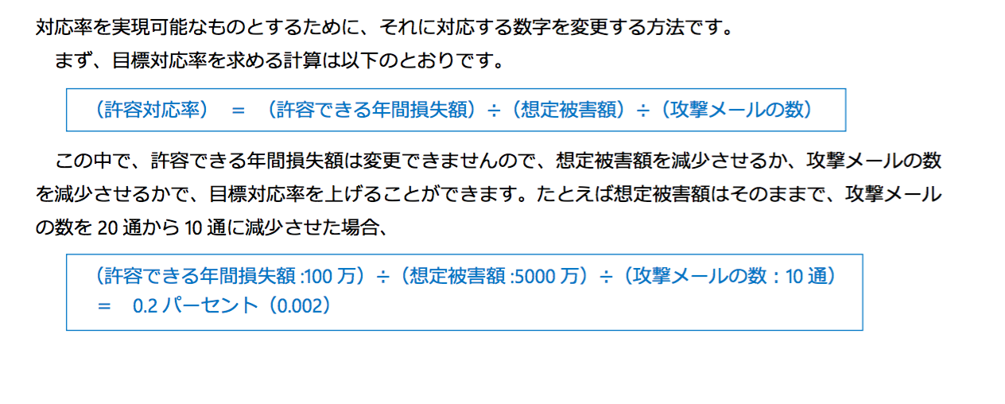
マイクロソフト
セキュリティガイドブック
https://www.microsoft.com/japan/msbc/Express/contents/enterprise_security

Slide 27
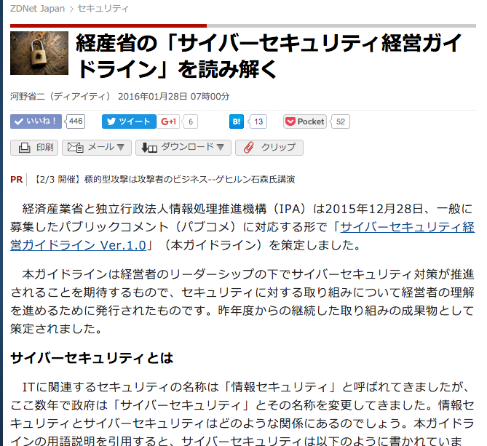
河野 省二 <セキュリティは科学だと伝えたい>
株式会社ディアイティ
クラウドセキュリティ研究所 所長
kawano.shoji@security-policy.jp
経済産業省
  クラウドセキュリティ研究会
  セキュリティガバナンス研究会
  セキュリティ監査研究会 など
情報処理推進機構
  セキュリティセンター研究員
日本セキュリティ監査協会
  スキル部会副部会長
NPO クラウド利用促進機構
  セキュリティアドバイザー
JTC1/SC27 WG1委員
東京電機大学未来科学部 非常勤講師
(ISC)2 認定主席講師 など
http://japan.zdnet.com/article/35076749/

